Slide 1
실생활 계산기
20165326
이인호

Slide 2
제작 목적
수학문제를 풀다가 계산기를 써야하는 상황에 여러번 계산기를 쓰지않고 한번에 계산할 수 있는 계산기를 만들어보고 싶었다.
실생활에서 쓸 수 있는 간단한 계산기를 만들어보고 싶었다.

Slide 3
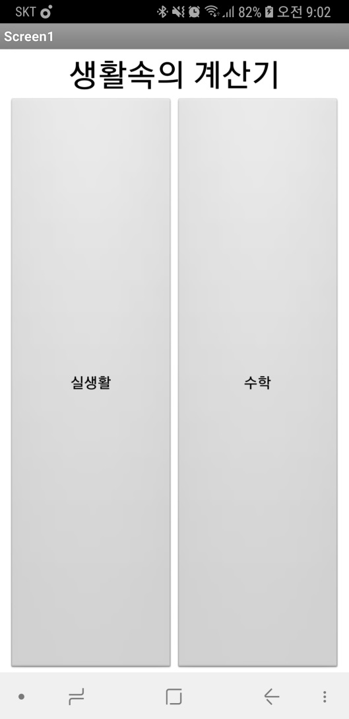
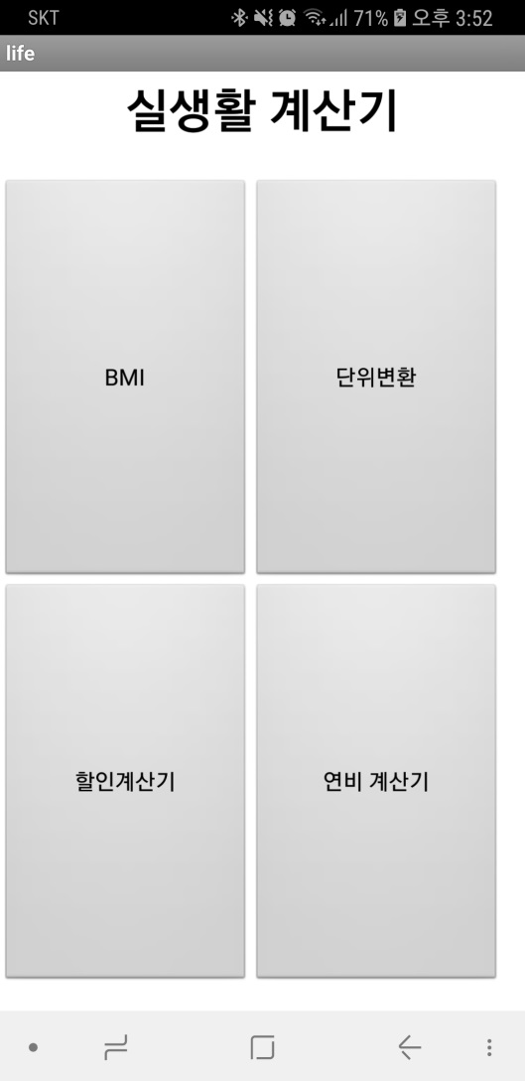
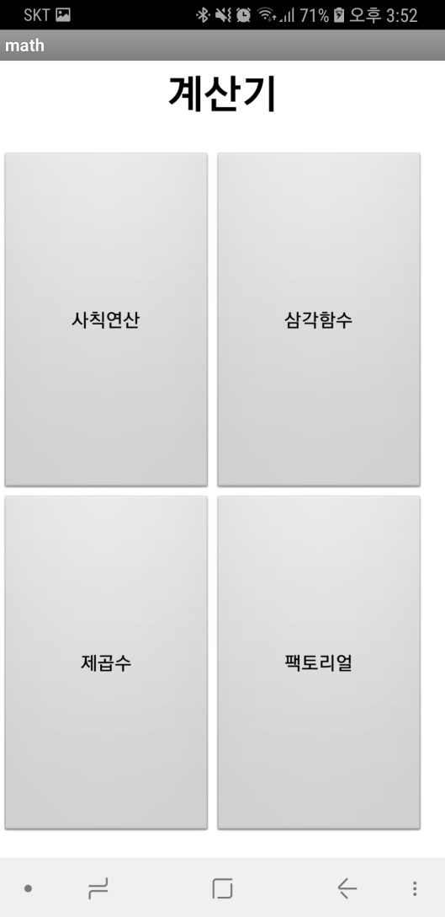
화면 디자인 및 컴포넌트

Slide 4
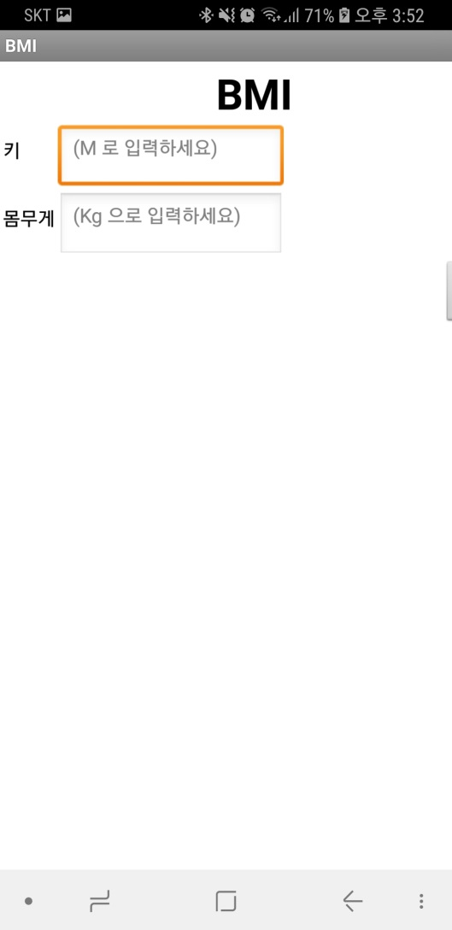
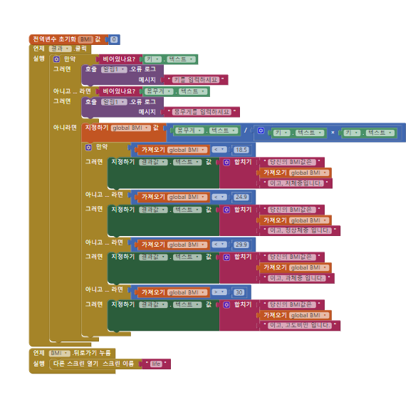
화면 디자인 및 컴포넌트

Slide 5
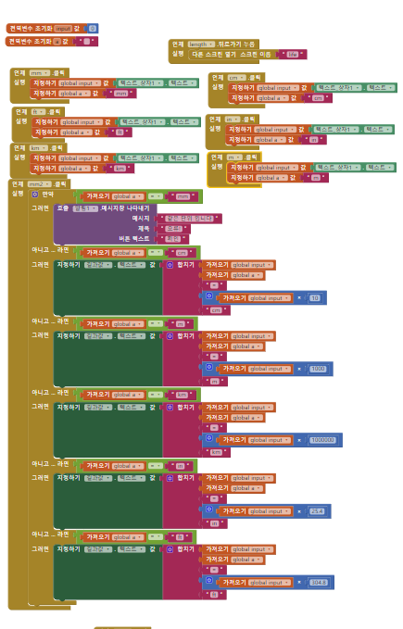
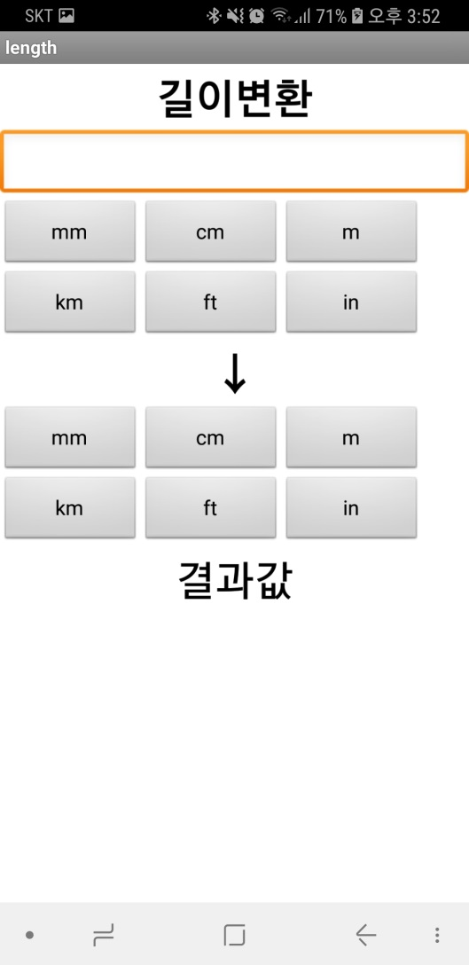
화면 디자인 및 컴포넌트

Slide 6
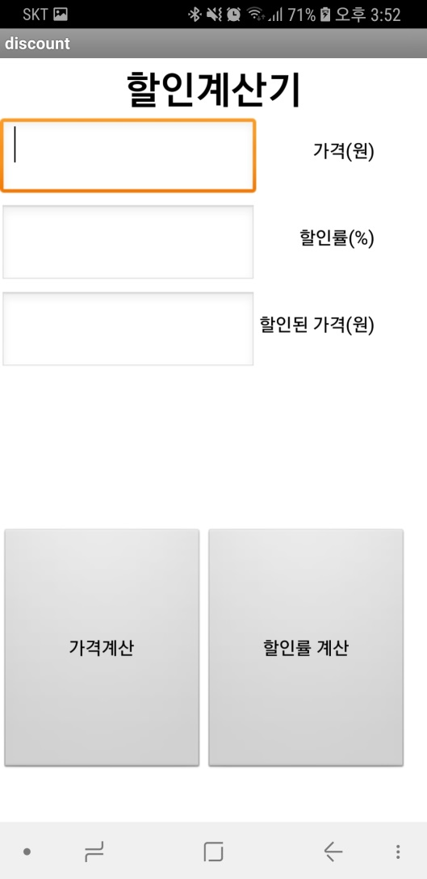
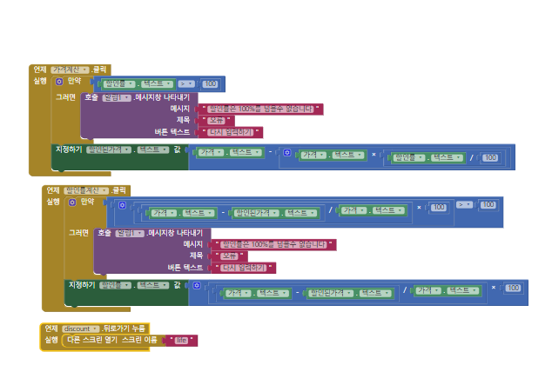
화면 디자인 및 컴포넌트

Slide 7
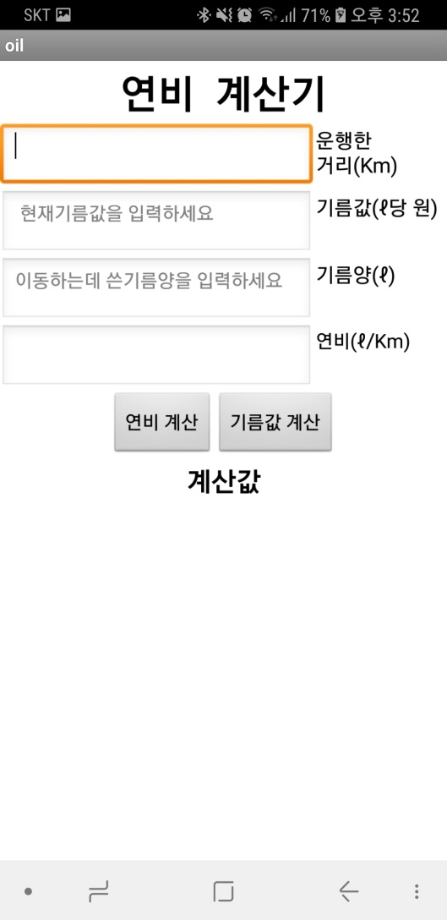
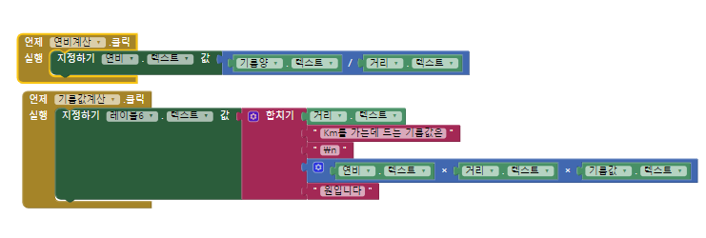
화면 디자인 및 컴포넌트

Slide 8
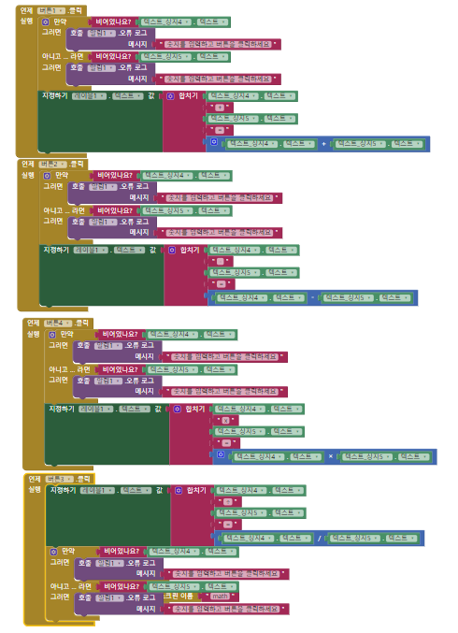
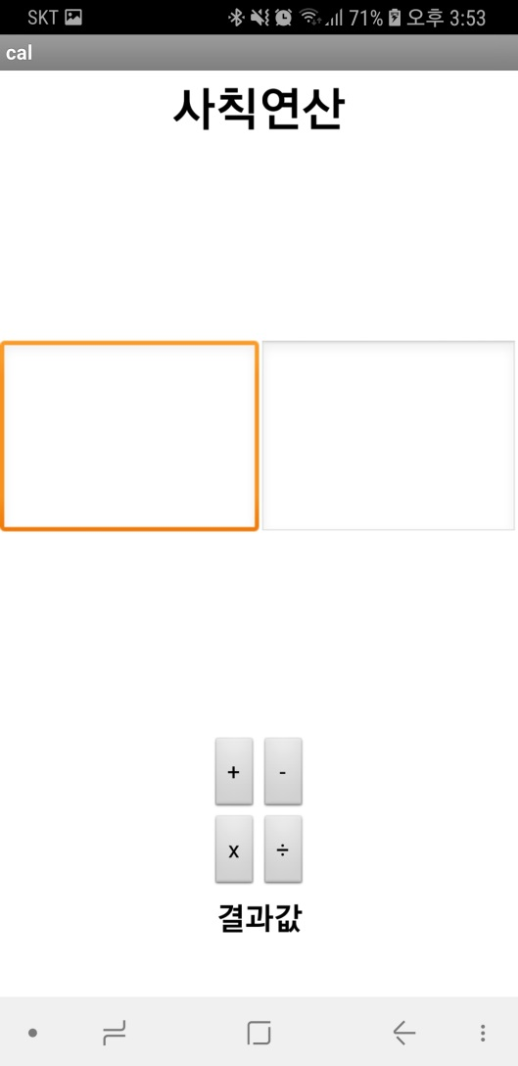
화면 디자인 및 컴포넌트

Slide 9
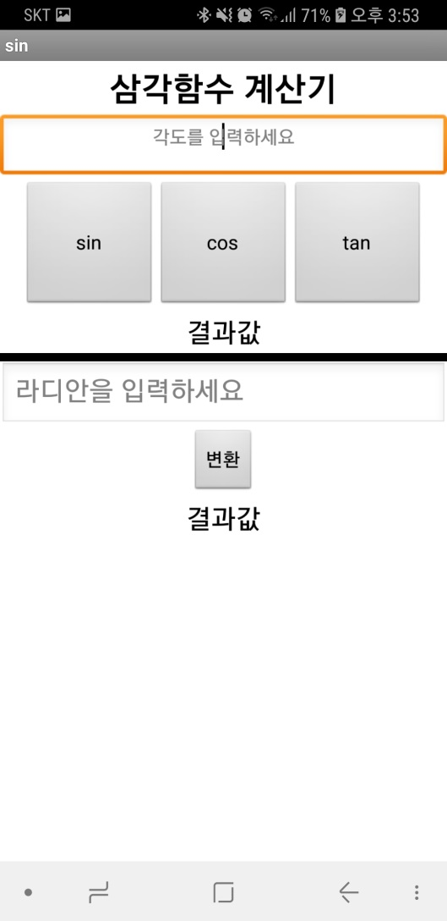
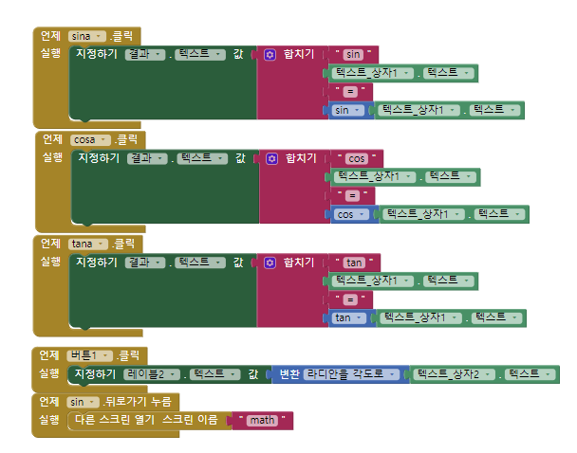
화면 디자인 및 컴포넌트

Slide 10
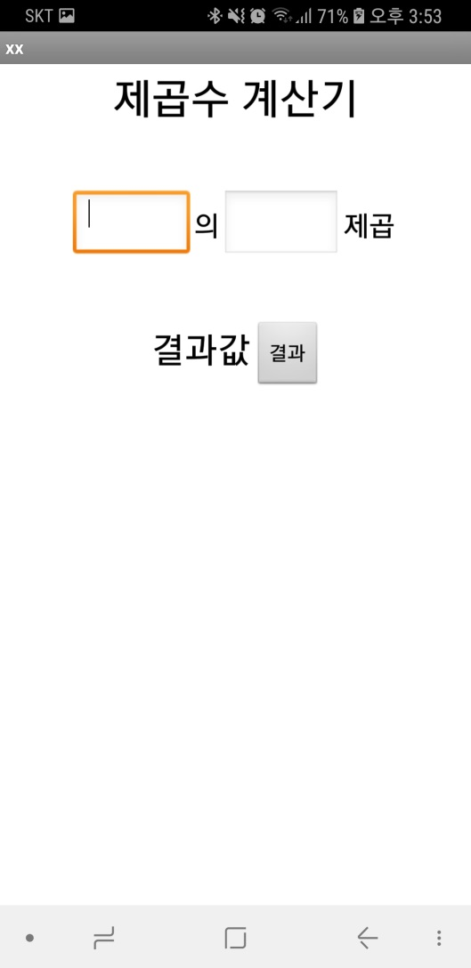
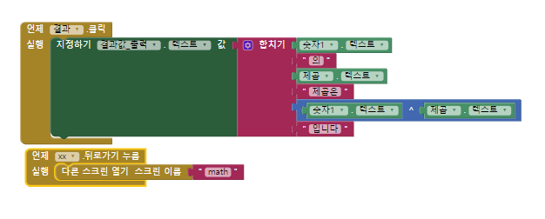
화면 디자인 및 컴포넌트

Slide 11
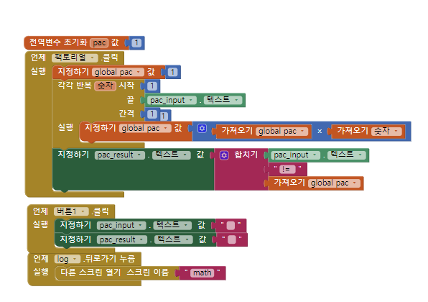
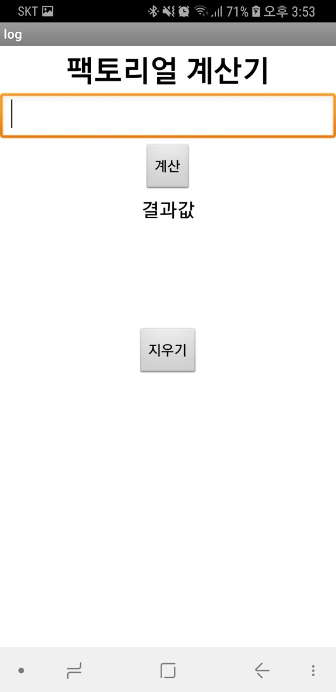
화면 디자인 및 컴포넌트

Slide 12
실행 영상 유투브 링크
https://youtu.be/waxULJz7pGg

